Slide 1

Universidade Federal de Sergipe
Campus Professor Alberto Carvalho
Departamento de Sistemas de Informação
Disciplina de Engenharia de Software 2
Padrões de Projeto:
“Strategy”, “Interpreter”,” Abstract Factory”, ”Facade”
Emeson Santos de Oliveira
esodegemeos@gmail.com
Paulo Vitor dos Santos Felipe.
Paulo.vitor_18@Hotmail.com
Docente: Breno Santana Santos

Slide 2
Sumario
Introdução.
  Histórico.
  O que é um padrão de Projeto? (Capitulo 01)
  O que faz um padrão de Projeto? (Capitulo 01)
  Como os padrões solucionam problemas de projeto? (Capitulo 01)
  Como Usar um padrão de Projeto? (Capitulo 01)
  Porque usar Padrões de Projetos?

Slide 3
Sumario
Tipos de Padrões:
  Padrões GRASP.
  Padrões GoF.
Divisão dos Padrões GoF.
  Padrões de Criação. (Capitulo 03)
  Padrões de estruturais (Capitulo 04)
  Padrões comportamentais (Capitulo 05)

Slide 4
Sumario
Foco
  Interpreter
    Exemplo.
    Implementação.
  Strategy
    Exemplo
    Implementação
  Abstract Factory
    Exemplo
    Implementação
  Facade
    Exemplo
    Implementação
Conclusão
Referencias

Slide 5
Teste de slide histórico
1977
Chritopher alexander
Estabelece as características que um padrão deve ter e determina formatos de descrição de padrões de Projeto

Slide 6
Teste de slide histórico
Propõem os primeiros padrões de projeto para área de ciência da computação
1977
1987
Kent Back
Ward Cunningham
Chritopher alexander

Slide 7
Teste de slide histórico
1977
1987
Kent Back
Ward Cunningham
Chritopher alexander
1995
Eric Gamma
Richard Helm
Ralph jhonson e
John Vlissides
(GANG OF FOUR)
Criação do livro “padrões de Projeto”

Slide 8
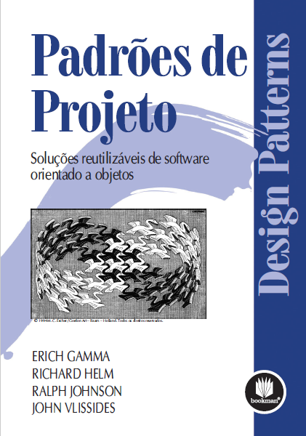

Slide 9
Teste de slide histórico
1977
1987
Kent Back
Ward Cunningham
Chritopher alexander
1995
2005
Craig Larmam
(GRESP)
Eric Gamma
Richard Helm
Ralph jhonson e
John Vlissides
(GANG OF FOUR)

Slide 10

Teste de slide histórico
1977
1987
Kent Back
Ward Cunningham
Chritopher alexander
1995
2005
Craig Larmam
(GRESP)
Eric Gamma
Richard Helm
Ralph jhonson e
John Vlissides
(GANG OF FOUR)

Slide 11
O que é um Padrão de Projeto? (Capitulo 01)
Um padrão de projeto é uma estrutura recorrente no projeto de software orientado a objetos. Pelo fato de ser recorrente, vale a pena que seja documentada e estudada.
São melhores práticas formalizadas que o programador pode usar para resolver problemas comuns quando projetar uma aplicação ou sistema.

Slide 12
O que faz um padrão de Projeto? (Capitulo 01)
Um padrão de projeto nomeia, abstrai e identifica os aspectos chave de uma estrutura de projeto comum para torná-la útil para a criação de um projeto orientado a objetos reutilizável.

Slide 13
Como os padrões solucionam problemas de projeto? (Capitulo 01)
Procurando objetos apropriados.
Determinando a granularidade dos objetos.
Especificando interfaces dos objetos.
Especificando implementações dos objetos.
Herança de classe versus herança de interface.
Programando para uma interface, não para uma implementação.
Colocando os mecanismos de reutilização para funcionar.
Herança versus composição.
Delegação.
Herança versus tipos parametrizados.

Slide 14
Como os padrões solucionam problemas de projeto? (Capitulo 01)
Relacionando estruturas de tempo de execução e de tempo de compilação.
Projetando para mudanças.
  Dependências de operações específicas, plataformas de software e hardware, de representações ou implementações de objetos e algorítmicas.
  Acoplamento forte.
  Incapacidade na alteração de classes.
Programas de aplicação.
Bibliotecas de classes (toolkits).
Arcabouços de classes (frameworks).

Slide 15
Como Usar um padrão de Projeto? (Capitulo 01)
Leia o padrão por inteiro, uma vez, para obter uma visão geral.
Estude as seções de descrição do problema e do padrão.
Olhe exemplos de código do padrão..
Escolha nomes para os participantes do padrão que
tenham sentido no contexto da aplicação.
Defina as classes.
Defina nomes específicos da aplicação para as operações no padrão.
Implemente as operações para suportar as responsabilidades e Colaborações presentes.

Slide 16
Introdução: (Capitulo 01)
Por que usar padrões?
Aprender com a experiência dos outros
O jargão facilita a comunicação de princípios
Melhora a qualidade do software
Descreve abstrações de software
Ajuda a documentar a arquitetura
Captura as partes essenciais de forma compacta

Slide 17
Introdução: (Capitulo 01)
Por que usar padrões?
Porem, os padrões…
não apresentam uma solução exata
não resolvem todos os problemas de design
não é exclusivo de orientação a objetos

Slide 18
tipos de padrões?
Padrões GRASP
Padrões GoF

Slide 19
Padrões GRASP
Information Expert
Creator
Controller
Low Coupling
High Cohesion
Polymorphism
Pure Fabrication
Indirection
Protected Variations

Slide 20
Padrões GoF

Slide 21
Tipos de Padrões de Projeto - GoF:
Padrões de Criação. (Capitulo 03)
Padrões Estruturais. (Capitulo 04)
Padrões Comportamentais. (Capitulo 05)

Slide 22
Gof - Padrões de Criação. (Capitulo 03)
Abstraem o processo de criação de objetos a partir da instanciação de classes.

Slide 23
GoF – PADRÕES DE CRIAÇÃO (Capitulo 3)
Singleton
Factory Method
Abstract Factory
Prototype
Builder

Slide 24
Gof - Padrões Estruturais. (Capitulo 04)
Tratam da forma como classes e objetos estão organizados para a formação de estruturas maiores.

Slide 25
GoF – Padrões Estruturais (Capitulo 4)
Composite
Decorator
Proxy
Adapter
Bridge
Facade
Flyweight

Slide 26
Padrões Comportamentais. (Capitulo 05)
preocupam-se com algoritmos e a atribuição de responsabilidade entre objetos.

Slide 27
GoF – Padrões Comportamentais
(Capitulo 5)
Template method
Interpreter
Mediator
Chain of responsibility
Observer
State
Strategy
Command
Memento
Iterator
Visitor

Slide 28
Foco:
Interpreter
Strategy
Abstract Factory
Facade

Slide 29
Interpreter

Slide 30
Interpreter
Dada uma linguagem, definir uma representação para sua gramatica juntamente com um interpretador que usa a representação para interpretar sentenças na linguagem.
Relação: Composite e Iterator

Slide 31
Interpreter
Estrutura:
<<abstract>>
+ interpret(Context)
Client
Context
TermnalExpression
+ interpret(Context)
NonterminalExpression
+ interpret(Context)

Slide 32
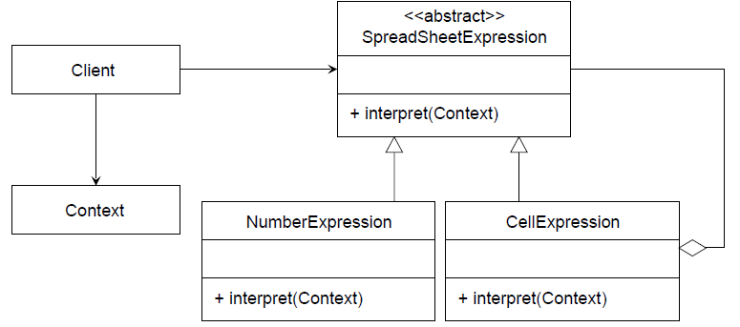
Interpreter:
Exemplo:

Slide 33
Interpreter
Usar quando:
  Ha uma gramatica para interpretar e você pode representar sentenças dessa linguagem como arvores abstratas de sintaxe.
Funciona melhor quando:
  A gramatica e simples.
  Eficiência não e um ponto critico.

Slide 34
Implementação:
Interpreter
Dada uma linguagem, definir uma representação para sua gramática juntamente com um interpretador que usa a representação para interpretar sentenças dessa linguagem.”

Slide 35
Implementação:
Interpreter
Este método recebe como atributo um contexto, que é uma classe que vai armazenar as informações de entrada e saída.

Slide 36
Implementação:
Problema:
Reconhecer padrões é um problema bem complicado, no entanto, quando conseguimos formular uma gramática para o problema a solução fica bem mais fácil. Suponha que é preciso converter uma String representando um número romano em um inteiro que represente seu valor decimal. É fácil perceber que este problema trata-se de reconhecer determinados padrões.

Slide 37
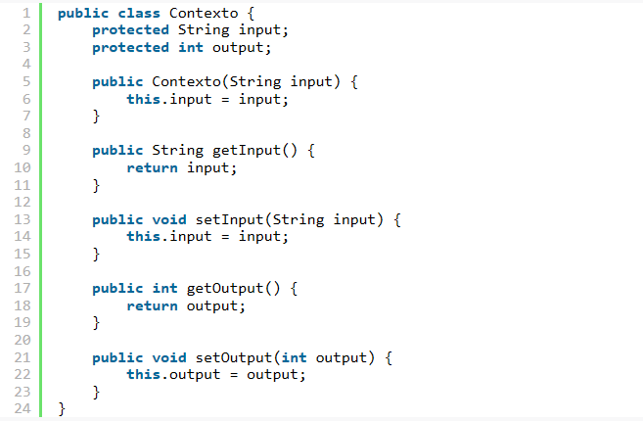
Implementação:
Interpreter
Iniciando a Solução:

Slide 38
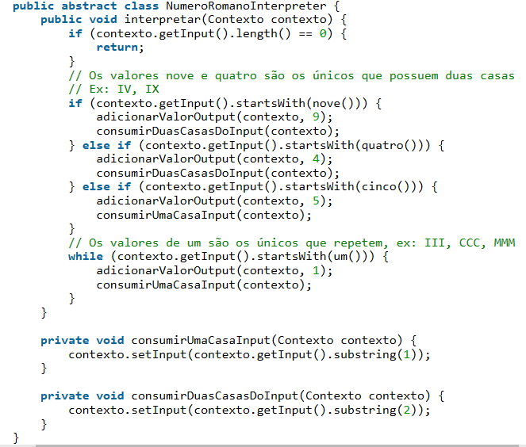
Implementação:
Método de interpretação:
comparar os primeiros caracteres da String com os caracteres que representam nove, quatro, cinco e um. Quando um destes padrões for encontrado é retirado da String, para que não seja repetido, e o seu valor é adicionado ao valor de output do contexto.

Slide 39
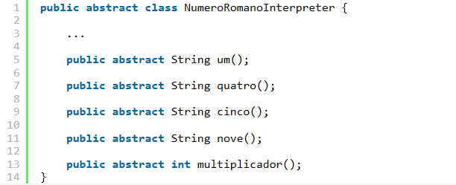
Implemantação:
O “multiplicador()”.

Slide 40
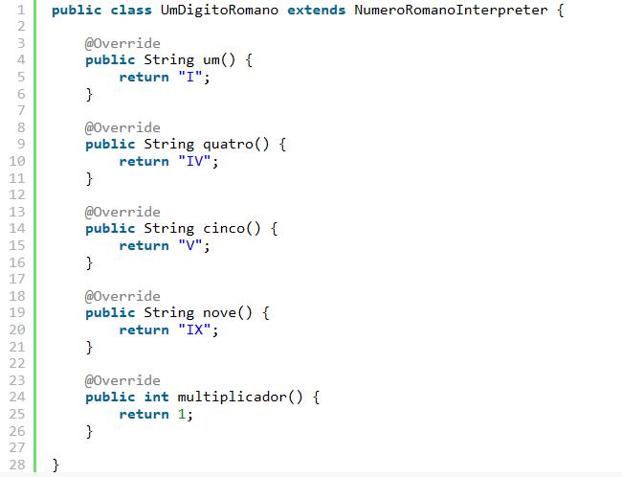
Implementação:
Classe que representa números de um dígito:

Slide 41
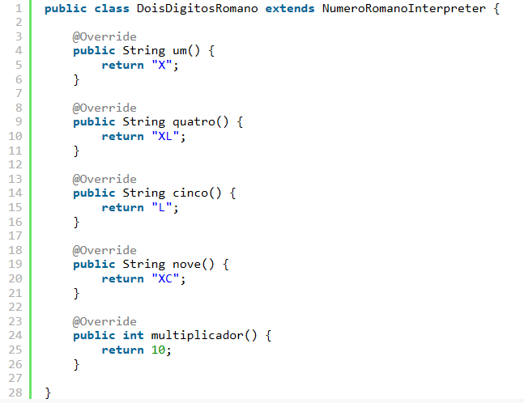
Implementação:
Classe que representam números de dois dígitos:

Slide 42
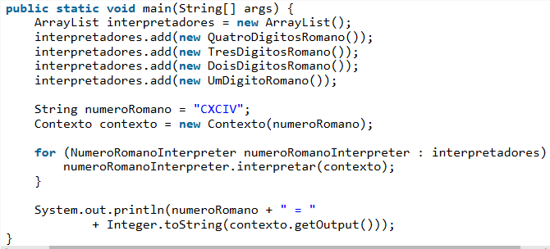
Implementação:
Classe Principal

Slide 43
Strategy

Slide 44
Strategy
  Define uma família de algoritmos, encapsula cada um deles e os torna intercambiáveis.
  Strategy permite que o algoritmo varie independentemente dos clientes que a utilizam.
Relação: Factory Methods

Slide 45
Strategy
Estrutura:
Context
+contextInterface()
<<abstract>> Strategy
+ algorithm()
Strategy.algorithm()
ConcretStrategyA
+ algorithm()
ConcretStrategyB
+ algorithm()

Slide 46
Strategy
Exemplo:
Context
+showList()
<<abstract>> Sorter
+ sort(List)
sorter.sort()
BubbleSorter
+ sort (List)
MergeSorter
+ sort (List)

Slide 47
Strategy
Use quando:
  Varias classes relacionadas diferem somente no comportamento
  Precisa de variantes de um certo algoritmo
  Um algoritmo usa dados que clientes não precisam ter conhecimento
  Uma classe define muitos comportamentos que aparecem em vários fluxos condicionais

Slide 48
Implementação:
Problema
Suponha uma empresa, nesta empresa existem um conjunto de cargos, para cada cargo existem regras de cálculo de imposto, determinada porcentagem do salário deve ser retirada de acordo com o salário base do funcionário. Vamos as regras:
O Desenvolvedor deve ter um imposto de 15% caso seu salário seja maior que R$ 2000,00 e 10% caso contrário;
O Gerente deve ter um imposto de 20% caso seu salário seja maior que R$ 3500,00 e 15% caso contrário;
O DBA deve ter um imposto de de 15% caso seu salário seja maior que R$ 2000,00 e 10% caso contrário;

Slide 49
Implementação:
Uma solução?
Até ai tudo bem, uma solução bem simples seria criar uma classe para representar um funcionário e dentro dele um campo para guardar seu cargo e salário. No método de cálculo de imposto utilizaríamos um switch para selecionar o cargo e depois verificaríamos o salário, para saber qual a porcentagem de imposto que deve ser utilizada. Vamos dar uma olhada no método que calcula o salário do funcionário aplicando o imposto:

Slide 50
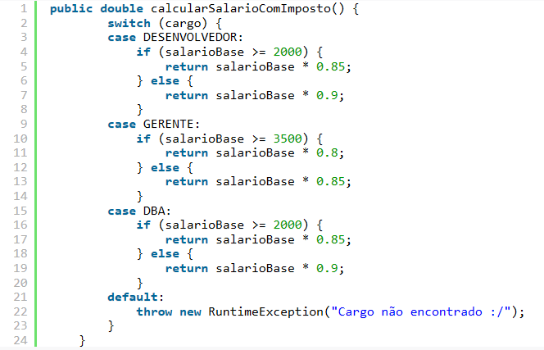
Implementação:

Slide 51
Implementação:
Strategy
Definida a classe que encapsula os algoritmos.

Slide 52
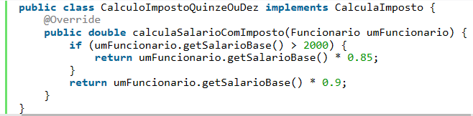
Implementação:
Strategy
definir as estratégias concretas de cálculo de imposto, a seguir o código para calculo de imposto de 15% ou 10%.

Slide 53
Abstract Factory

Slide 54
Abstract Factory
prover uma interface para criar famílias de objetos relacionados ou dependentes sem que precise especificar sua classe concreta.
Também é conhecido como kit.
Tem relação com os padrões de projeto factory method , prototype , singleton.

Slide 55
Motivação
Construir uma interface de usuários que suporte múltiplos estilos de interação (look-and-feel) tais como o motif e o presentation Manager.
Diferentes estilos de interação trás diferentes apresentações e comportamento para os widgets.
Os clientes ficam independentes do padrão de interação usado no momento.
Podemos resolver problemas de uma classe abstrata widgetfactory.

Slide 56
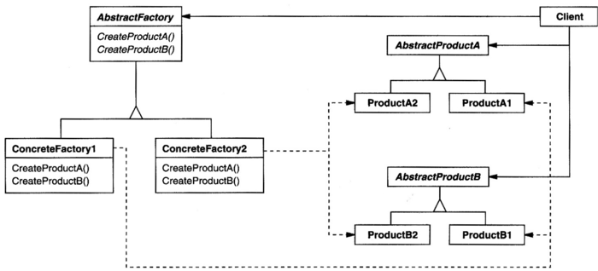
Estrutura

Slide 57
Participantes
  Fabrica Abstrata :Uma classe ou interface de preferência abstrata para operações que são objetos de produtos abstratos. Que são implementadas em um classe fabrica concreta.
  Produto Abstrato: O Produto Abstrato cria métodos que são implementados pro um classe do tipo produto concreto, mas esse objeto é retornado como produto abstrato.
  Produto Concreto: Nessa classe são implementados os métodos declarados em produto abstrato. Essa é a classe que faz uma instância concreta a ser criada. Para cada fabrica concreta.
  Fabrica Concreta: O objetivo de classe é implementar os métodos que foram criados na Fabrica Abstrata como o objeto do tipo produto concreto que ira retorna para produto abstrato criado assim um polimorfismo.
  Cliente :Usa somente interfaces declaradas pelas classes Abstract Factory e Abstract Product.

Slide 58
Consequências
Ele isola as classes concretas
Ele torna fácil a troca de família
Ele promove a harmonia entre produtos
É difícil de suportar novos tipos de produtos

Slide 59
Implementação
Fabricas como singleton
Criando os produtos
Definido fabricas extensíveis

Slide 60
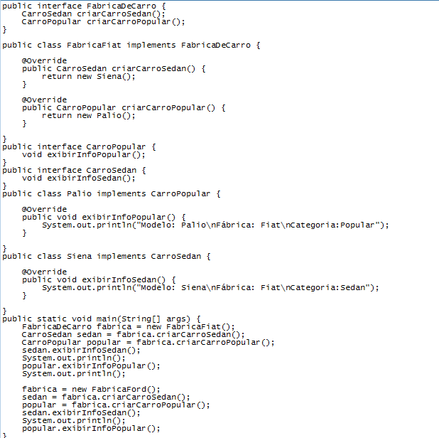
Exemplo

Slide 61
Facade

Slide 62
Facade
É um padrão de design utilizada na programação orientada a objetos para simplificar a complexidade de um sistema. Já que possui numero grande de classe e código fonte estão indisponíveis. Desta formar podemos provê uma interface simplificada ao cliente.
Fornece uma interface que torna o subsistema mas fácil de se usado.
Participantes
  Façade: Conhece quais as classe do sistemas são responsáveis pelo atendimento de uma solicitação.
  Classes de subsistema: implementam a funcionalidade do sistema.

Slide 63
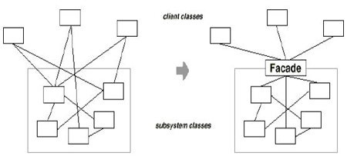
Motivação
Estruturar um sistema em subsistema ajuda a reduzir a complexidade.
Minimizar a comunicação e as dependências entre subsistemas.

Slide 64
Quando Usa
Quando você deseja fornecer uma interface simples para um subsistema complexo.
Quando tem muita dependência entre clientes e classes de implementação de uma abstração.
Quando você que estrutura seu subsistema em camadas.

Slide 65
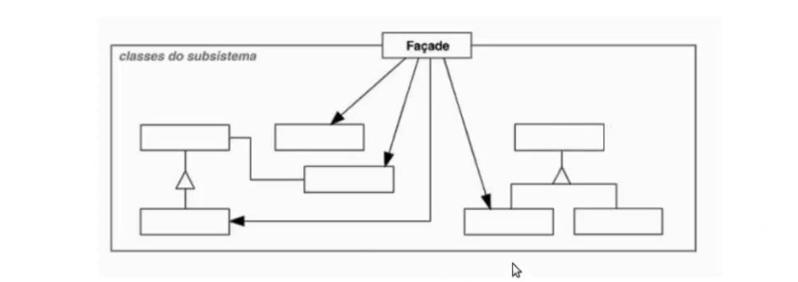
Estrutura

Slide 66
participantes
  Façade(Compiler) : Conhece quais classes são responsaveis em uma solicitação.
  Classes de Subsistema (Scanner, Parser, ProgramNode,etc) : implementam a funcionalidade do subsitema.

Slide 67
Consequências
Isola os clientes dos componentes do subsistema.
Promove um acoplamento fraco entre subsistemas e sue clientes.
Não impede as aplicações de utilizarem as classe do subsistemas caso necessitem fazê-lo.

Slide 68
Implementação
Redução do acoplamento cliente-subsistema
Classes de subsistema: publicas ou privadas?

Slide 69
Duvidas?

Slide 70
Conclusão!

Slide 71
Referencias
Erich Gamma et al. Design Patterns: Elements of Reusable Object-oriented Software. Addison-Wesley, 1995.
Doug Lea. Cristofer Alexander: An introduction for object – oriented designers.
Larmam, Caig. (2005) [2004]. Aplicando Uml e Padrões – an introduction to object – oriented analisys and desingn e Desenvolvimento interativo (3° edição). New Jersey.

Slide 72
Obrigado!

